Slide 1
MATEMATİK I
1. HAFTA

Slide 2





SAYI KÜMELERI VE TEMEL KAVRAMLAR
Sınıflandırma
İlişkiler
Uygulama
Sayı kümelerinin hiyerarşisini ve sembollerini tanıma.
Kümeler arasındaki alt küme ve birleşim ilişkilerini kavrama.
Sayı özelliklerini kullanarak matematiksel problemleri çözme.

Slide 3
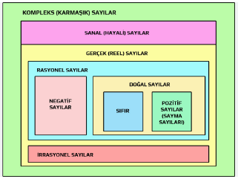
SAYI SISTEMLERININ HİYERARŞİSİ
Matematikte sayılar, kapsama özelliklerine göre iç içe geçmiş kümelerden oluşur. Her yeni küme, bir önceki kümenin çözemediği bir ihtiyacı karşılamak için doğmuştur.
Temel Zincir:

Slide 4

SAYMA SAYILARI
Pozitif Tam Sayılar
Nesneleri saymak için kullandığımız en temel kümedir. 1'den başlar ve sonsuza kadar birer birer artarak devam eder.

Slide 5
DOĞAL SAYILAR
Sayma sayıları kümesine "0" (sıfır) elemanının eklenmesiyle oluşan kümedir. "Naturalis" kelimesinden gelen N sembolü ile gösterilir.
Kritik Bilgi: 0 bir doğal sayıdır ancak bir sayma sayısı değildir. 0, yokluğu veya başlangıç noktasını temsil eder.

Slide 6



TAM SAYILAR
Doğal sayılar kümesine, pozitif sayıların toplama işlemine göre tersi olan negatif sayıların eklenmesiyle oluşan kümedir. Almanca "Zahlen" kelimesinden gelen Z ile gösterilir.
Negatif Tam Sayılar:
Pozitif Tam Sayılar:
Sıfır:

Slide 7
RASYONEL SAYILAR
a ve b tam sayı, b sıfırdan farklı olmak üzere a/b şeklinde yazılabilen sayılardır. İngilizce "Quotient" (Bölüm) kelimesinden gelen Q ile gösterilir.
Her tam sayı, paydası 1 olan bir rasyonel sayıdır. (5 =5/1)

Slide 8

KESIR ÇEŞITLERI
Basit Kesir
Bileşik Kesir
Tam Sayılı
Payı paydasından mutlak değerce küçük olanlar. (Örn: 2/3)
Payı paydasından mutlak değerce büyük veya eşit olanlar. (Örn: 5/2)
Bir tam sayı ve bir basit kesirden oluşanlar. (Örn: 2½)

Slide 9
GENIŞLETME VE SADELEŞTIRME
Kesrin değerini değiştirmeden pay ve paydayı aynı sıfırdan farklı sayıyla çarpmaya genişletme, bölmeye ise sadeleştirme denir.
Örnek: 10/15 kesrini 5 ile sadeleştirirsek 2/3 elde ederiz. Bu iki kesir denk kesirlerdir.

Slide 10

ONDALIK SAYILAR
Paydası 10'un kuvvetleri (10, 100, 1000...) olan veya bu hale getirilebilen rasyonel sayılara denir.
Virgülden sonraki basamaklar sırasıyla onda birler, yüzde birler ve binde birler basamağıdır.

Slide 11
DEVIRLI ONDALIK SAYILAR
Ondalık açılımında belli bir rakam grubu sonsuza kadar tekrar eden sayılardır. Tekrar eden kısmın üzerine çizgi çekilir.
Rasyonel Sayıya Dönüştürme Formülü:

Slide 12
İRRASYONEL SAYILAR
İki tam sayının oranı (a/b) şeklinde yazılamayan sayılardır. Ondalık kısımları sonsuza kadar düzensiz bir şekilde devam eder.
Kökten tam çıkamayan tüm sayılar irrasyoneldir.

Slide 13
GERÇEL (REEL) SAYILAR
Rasyonel sayılar kümesi ile irrasyonel sayılar kümesinin birleşimine denir. Sayı doğrusundaki her bir noktaya karşılık gelen bir reel sayı vardır.
Reel sayılar kümesi "Sayı Doğrusu"nu tamamen doldurur. Doğru üzerinde hiçbir boşluk kalmaz.

Slide 14
ÖRNEK SORULAR
Soru:
x bir tam sayı olmak üzere; -5 < x ≤ 2 aralığında kaç farklı tam sayı vardır?
Çözüm:
x değerleri şunlardır: -4, -3, -2, -1, 0, 1, 2
Toplamda 7 adet tam sayı bulunmaktadır.

Slide 15
ÖRNEK SORULAR
Soru:
1/3 ile 1/2 arasında bir rasyonel sayı bulunuz.
Çözüm:
Paydaları eşitleyelim (6'da): 2/6 ve 3/6.
Genişletelim (2 ile): 4/12 ve 6/12.
Aralarındaki sayı: 5/12

Slide 16
ÖRNEK SORULAR
Soru:
İki doğal sayının çarpımı 24 ise, bu sayıların toplamı en az kaçtır?
Çözüm:
Çarpımları sabit olan iki sayının toplamının en az olması için sayılar birbirine en yakın seçilmelidir.
24'ün çarpanları: (1,24), (2,12), (3,8), (4,6)
Birbirine en yakın olanlar 4 ve 6'dır. Toplam: 4 + 6 = 10

Slide 17
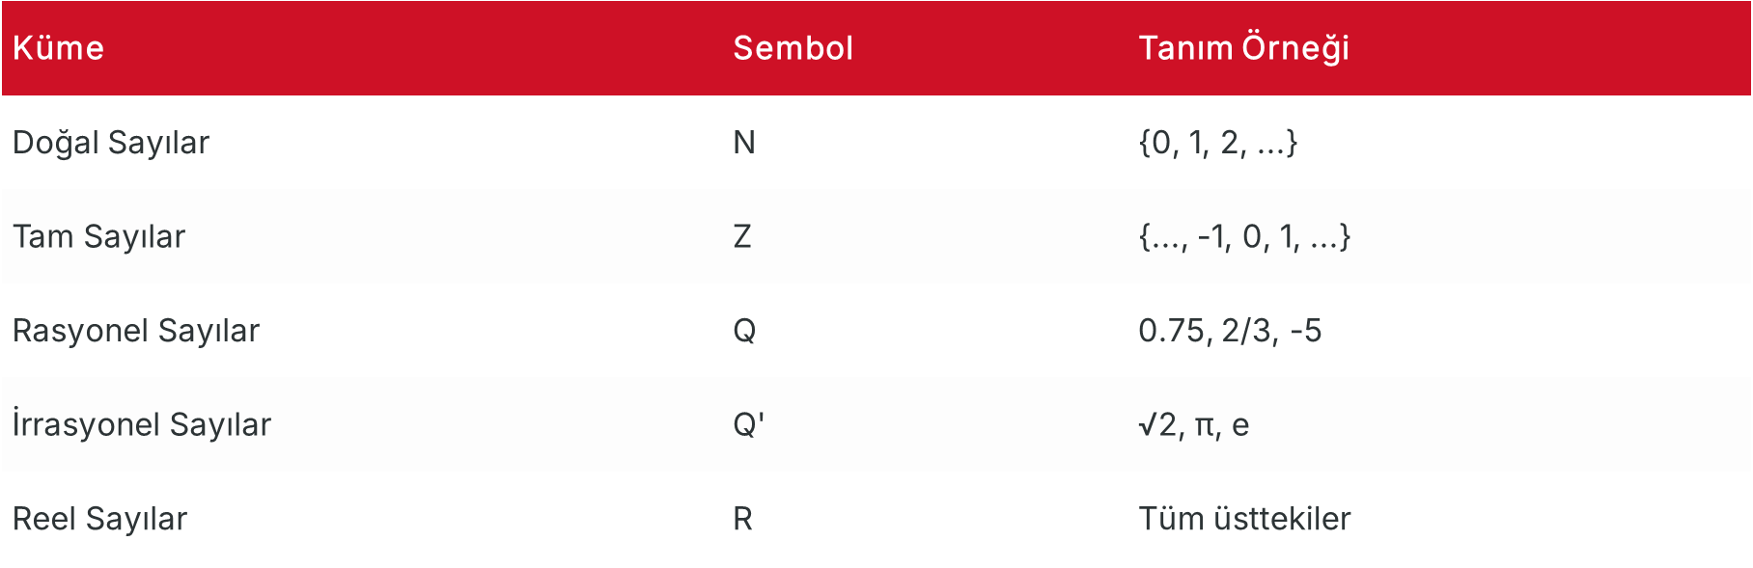
SAYI KÜMELERI ÖZET TABLOSU

Slide 18
KAYNAKLAR
Balcı, M. (2018). Temel Matematik. Ankara: Balcı Yayınları.
Altun, M. (2021). Matematik Öğretimi. Bursa: Alfa Akademi Yayınları.
Rosen, K. H. (2011). Elementary Number Theory and Its Applications (6th Edition). Pearson Education.
Burton, D. M. (2010). Elementary Number Theory (7th Edition).
McGraw-Hill.Rich, B. (2018). Schaum's Outline of Basic Mathematics. McGraw-Hill Education.Livio, M. (2002).
The Golden Ratio: The Story of Phi, the World's Most Astonishing Number. Broadway Books.
Analiz INesin, A. (2024). Analiz I: Gerçel Sayı Sistemi, Diziler, Seriler. İstanbul: Nesin Yayınevi. ISBN: 978-605-5794-80-4
CalculusStewart, J. (2015). Calculus: Early Transcendentals. Boston: Cengage Learning.

Slide 19

TEŞEKKÜRLER

